Slide 1
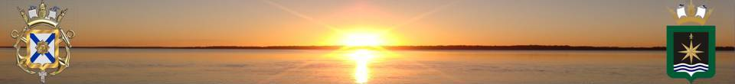
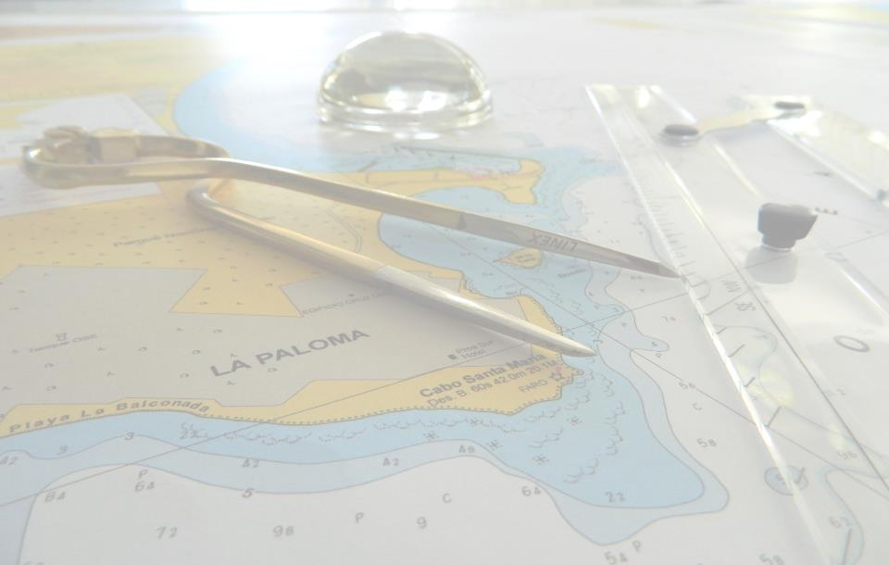


SERVICIO DE OCEANOGRAFÍA, HIDROGRAFÍA
Y METEOROLOGÍA DE LA ARMADA (SOHMA)
Reporte Nacional de Uruguay
13ª Reunión
Buenos Aires - Argentina
25 y 26 de Abril de 2019

Slide 2

SERVICIO DE OCEANOGRAFÍA, HIDROGRAFÍA
Y METEOROLOGÍA DE LA ARMADA (SOHMA)
INDICE
Levantamientos Hidrográficos
Estado del Plan Cartográfico
Publicaciones
Actividades Oceanograficas
MSI
Capacitación

Slide 3
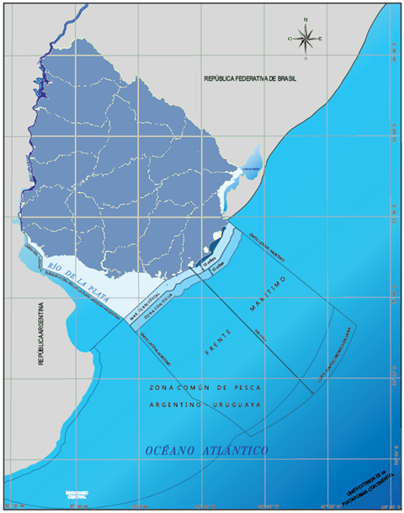
Areas de Jurisdicción del SOHMA
Río Uruguay
Laguna Merín
Río de la Plata
Océano Atlántico
|

Slide 4
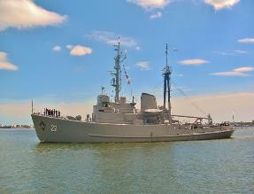
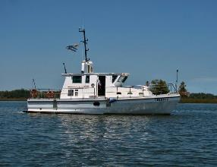
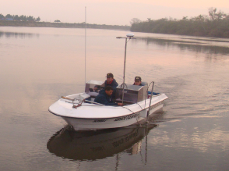
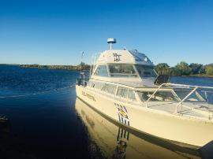
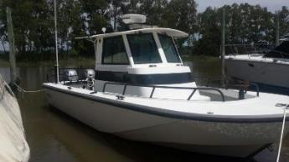
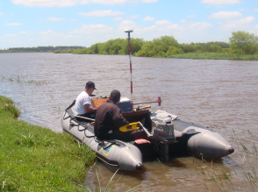
Plataformas para relevamientos hidrográficos
Lancha SOHMA I
ROU 22 Oyarvide
Lancha Trieste
Bote Zodiac y Buques de ocasión
Lancha Ingeniero Camaño
Lancha SOHMA II
Notes:
To carry out the surveys we have two plattaforms:
The Scientific Ship ROU 22 Oyarvide
The Hydrographic Launch Trieste
And with smaller sized boats such as the SOHMA 01.
Both ROU 22 Oyarvide as Trieste Launch are equipped with Multibeam System, Seabeam 1180, capable of measuring depth to 600 meters.

Slide 5
SERVICIO DE OCEANOGRAFÍA, HIDROGRAFÍA
Y METEOROLOGÍA DE LA ARMADA (SOHMA)
Levantamientos Hidrográficos
Campaña | Plataforma | Area Geográfica- Detalle de Trabajo | Periodo
1 | SOHMA 01 | Rio de la Plata Campaña Proximidades Dique Maua | Abril
2 | SOHMA 02 | Rio de la Plata - Corredor Norte Desde Desembocadura de Arroyo Riachuelo Hasta Puerto de Colonia – Batimetría y Búsqueda de Obstrucciones | Mayo
3 | ROU 22 Oyarvide | Rio de la Plata Area de Fondeo Este y Oeste | Junio
4 | Bote Neumático | Rio de la Plata. Batimetría Acceso a Dique de la Armada | Setiembre
5 | Bote Neumático | Rio de la Plata Proximidades juan Lacaze Carta 51 | Setiembre
6 | SOHMA 01 | Rio Uruguay- Campaña en el Embalse de Salto Grande para la Comisión Administradora del Rio Uruguay | Octubre
7 | Lancha Ingeniero Camaño | Laguna Merín . Campaña para la Comisión Técnico Mixta para el Desarrollo de la Laguna Merín | Noviembre- Diciembre

Slide 6
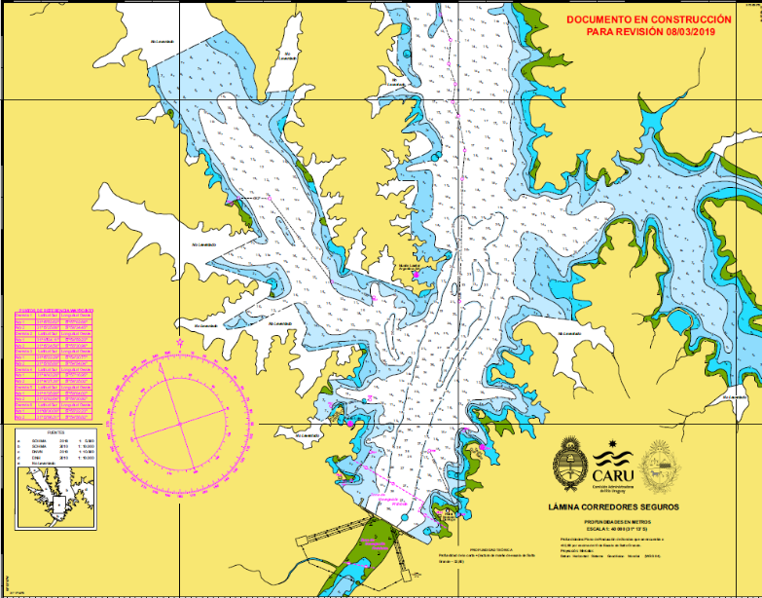

Levantamiento embalse salto grande

Slide 7
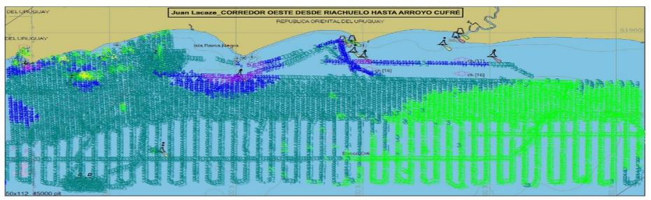

Carta N°51, CORREDOR OESTE
Relevamiento batimétrico costero, desde Arroyo Riachuelo hasta Arroyo Cufre, con embarcación SOHMA 01.

Slide 8
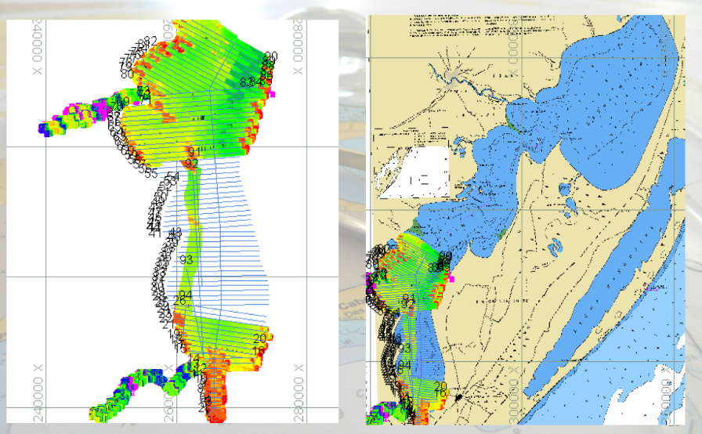

LAGUNA MERIN

Slide 9
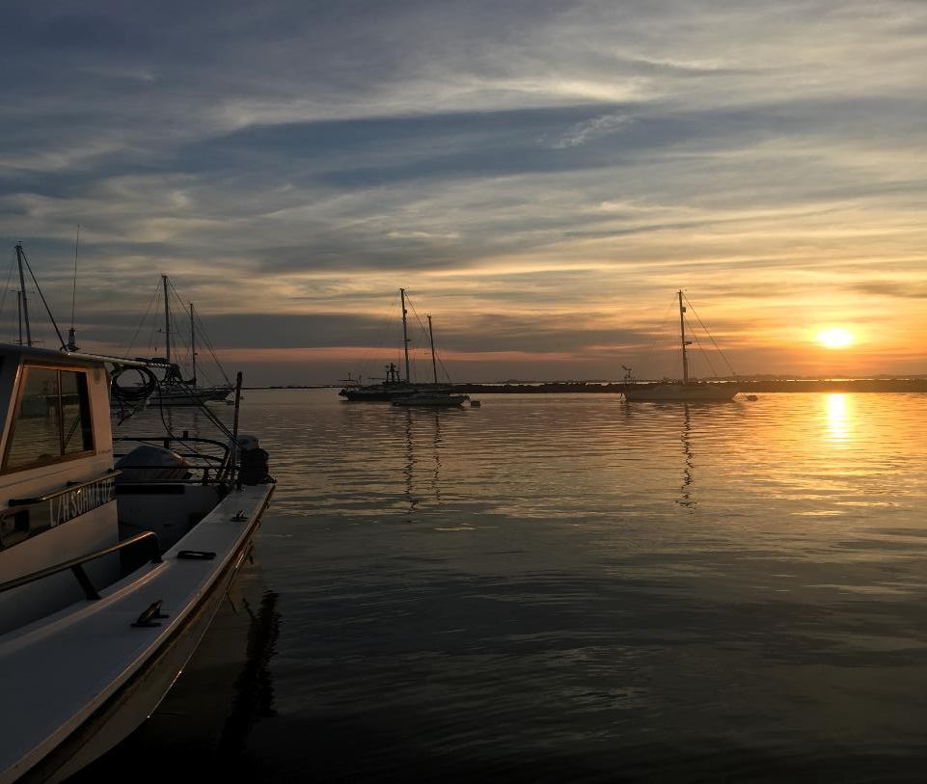
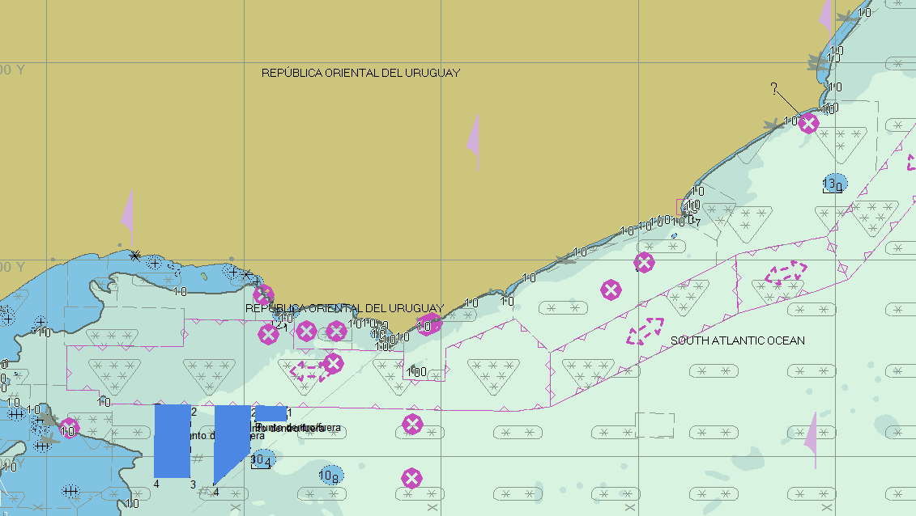
Levantamiento ZONA DE FONDEO ESTE Y OESTE

Slide 10
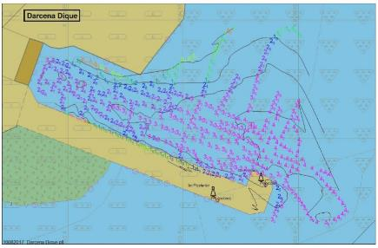
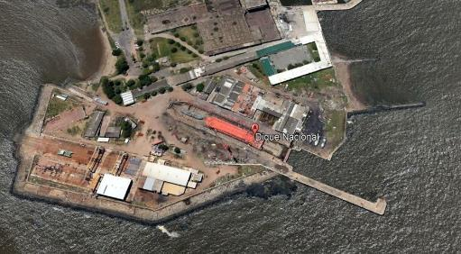
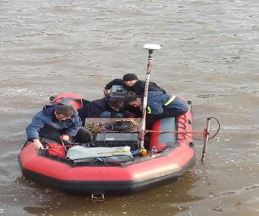
COMPUERTA DIQUE NACIONAL
Relevamiento batimétrico, de la compuerta del Dique Nacional.

Slide 11
SERVICIO DE OCEANOGRAFÍA, HIDROGRAFÍA
Y METEOROLOGÍA DE LA ARMADA (SOHMA)
Estado del Plan Cartográfico
Cartas Náuticas en Papel.
Cartas Náuticas Electrónicas (S-57).
Objetivo SOHMA: mejora continua de las cartas y celdas en distribución y posterior producción de nuevos productos.

Slide 12
Cartas Náuticas en Papel
Abril 2019.- Actualmente en proceso:
Nuevas Ediciones Cartas Nº 60, 61, 52: proceso conjunto de migración GIS a S-57, y armonización con Cartas Nº 62 y 52 (grupo Río de la Plata Noroeste)
Nueva Carta Guía Náutica Embalse Salto Grande
Nuevas Ediciones Atlas del Rio Uruguay Serie 800 y 900
Nueva Carta Laguna Merin

Slide 13
Cartas Náuticas en Papel
Números:
Editadas: 36
Año 2018:
Nuevas Cartas: 1
Nuevas Ediciones: 2
Bloques de corrección: 35
Correcciones por Avisos a los Navegantes: 58 (18 Manual)
Migración de Cartas GIS a S-57: X1 (carta 60)
CARTAS A DEMANDA VS CARTAS EN STOCK 23 VS 13
Impresión a Demanda: 23 (64% del Total)
Cartas en Formato INT 6 ( 16 % del Total)
Año 2019:
En proceso: 3 (Nº 60, Nº 61, Nº 52)
Cartas proyectadas reediciones (corto/mediano plazo): 12 (Atlas Rio Uruguay)
Nuevas Cartas 2 Lamina Rio Uruguay, 1 Carta Laguna Merín

Slide 14
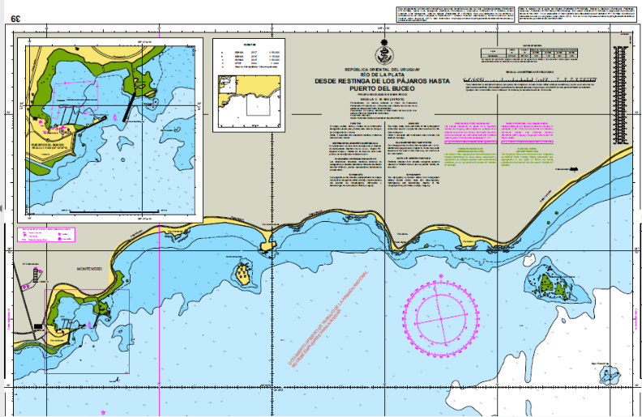
Cambio a formato internacional
Cartas papel
Nuevas Ediciones ajustadas al Estándar S-4, lo que permite una posible publicación de las mismas en formato INT.

Slide 15
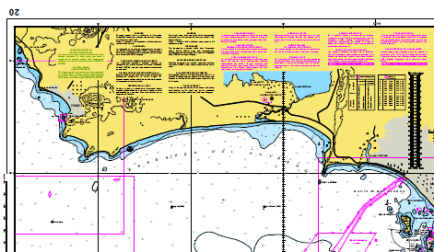
Cambio a formato internacional
Cartas papel
Nuevas Ediciones ajustadas al Estándar S-4, lo que permite una posible publicación de las mismas en formato INT.

Slide 16
Cartas Papel en proceso
Proceso conjunto de migración GIS a S-57, y armonización
(Río de la Plata Noroeste)
Cartas Nº 60, 61, 62

Slide 17
Cartas Náuticas Electrónicas (S-57)
Abril 2018.- Actualmente en proceso:
Celdas de Martín García y complementarias: nueva batimetría, cambios en rangos de profundidad (geometría).
Río Uruguay: Compilación Celdas 802 a 806 incluir las de los pasos la nomenclatura (Atlas Papel 800)
Números:
En distribución: 30 (IC-ENC)
Año 2018:
Nuevas ediciones : 10
Nuevas celdas: 3
Updates generados : 20
Año 2019:
En proceso: 8
Proyectadas: 8 (mas 18 Celdas de los Pasos del Rio Uruguay)
En revisión: continuo

Slide 18
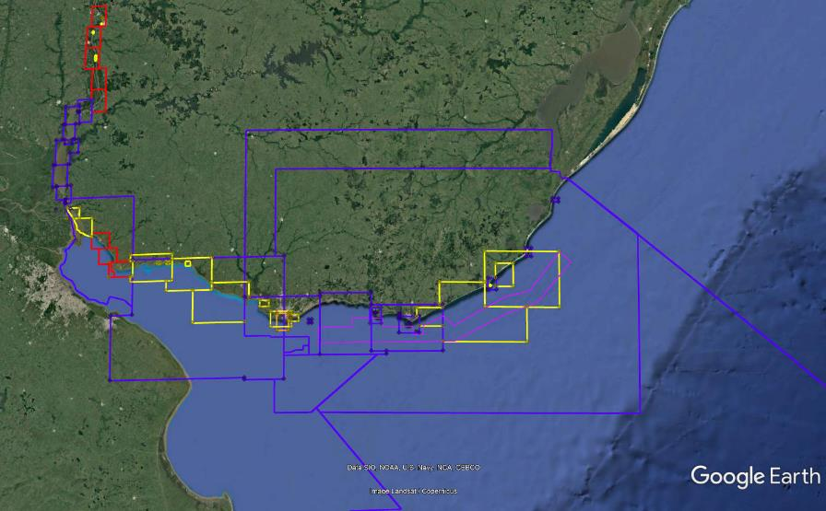
Estado de las Celdas
Publicadas
En proceso
Proyectadas
PAÍS | CELDAS ENC PLANEADAS | CELDAS ENC DISPONIBLES | PORCENTAJE
URUGUAY | 46 | 30 | 65,3%

Slide 19
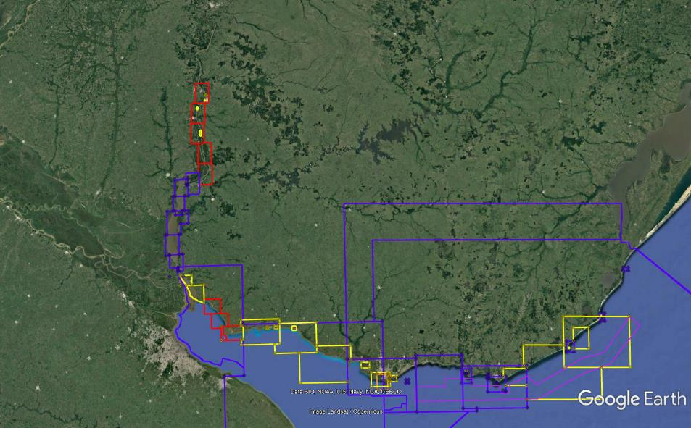
Estado de las Celdas
Canales Martín García y Colonia del Sacramento.
UY500052
UY500621
UY500622
Celdas Rio Uruguay
UY400802
UY400803
UY400804
UY400805
UY400806
Publicadas
En proceso
Proyectadas
PAÍS | CELDAS ENC PLANEADAS | CELDAS ENC DISPONIBLES | PORCENTAJE
URUGUAY | 46 | 30 | 65,3%

Slide 20
ACTIVIDADES OCEANOGRAFICAS
Se participa en el Monitoreo Permanente del Nivel Medio del Mar a través del Programa PSMSL – GLOSS y junto con la “Red Geodésica Nacional” (SOHMA – Geográfico Militar), en el Puerto de La Paloma
Se ha monitoreado corrientes y olas mediante el fondeo de equipos ADCP tanto en proximidades del Puerto de la Paloma (Océano Atlántico) como en proximidades de Puerto Sauce ( Rio de la Plata)
Se ha colaborado con la Dirección Nacional de Recursos Acuáticos en los estudios realizados en las Zona Económica Exclusiva a bordo del Buque Aldebarán.
.
.

Slide 21
Nuevas Publicaciones
N° Publicación | Título | Edición
N°3 (*) | Tabla de Mareas | Anual
N°4(*) | Niveles Estadísticos del Rio Uruguay en el Puerto de Paysandú | Anual
N°6 (*) | Almanaque Sol y Luna | Anual
N°8 (*) | Folleto de Avisos a los Navegantes | Mensual

Slide 22
MSI
La diseminación de Radio avisos náuticos así como información meteorológica es dada principalmente a través de las Estaciones Costeras de la Prefectura Nacional Naval , y a través de la emisión por servicio Navtex Del coordinador de NAVAREA VI (Servicio de Hidrografía Naval)

Slide 23
SERVICIO DE OCEANOGRAFÍA, HIDROGRAFÍA
Y METEOROLOGÍA DE LA ARMADA (SOHMA)
Capacitación y Otras Actividades.

Slide 24
Capacitación
Participación en Reunión Técnica IC ENC (TC-03), Bristol, Reino Unido
Participación en el Taller Sistema de Información Marítima. Financiado por Capacity Building Programme de la OHI. Llevado a cabo en la Directoría de Hidrografía y Navegación Niterói, Brasil.
Curso de Levantamiento en Aguas Someras, Financiado por Capacity Building Programme de la OHI. Llevado a cabo en la instalaciones de la Escuela Ciencias del Mar , Buenos Aires Argentina
Participación en Curso de Levantamiento LIDAR, Financiado por Capacity Building, organizado por Instituto Oceanográfico de la Armada(INOCAR) Guayaquil Ecuador
Curso de Validación De Cartografía Electrónica, Niterói Brasil, Diciembre 2018
Participación de un Oficial en el Curso de Especialización en Hidrografía Categoría “B” llevado a cabo en la Ciudad de Busan-Corea del Sur

Slide 25
OTRAS ACTIVIDADES
Participación en la 10ª Reunión del INTER-REGIONAL COORDINATION COMMITTEE (IRCC) Goa, India desde el 4 al 6 de Junio de 2018
Participación en la 2 ª Reunión del Consejo de la OHI Londres, Reino Unido desde el 9 al 11 de Octubre 2018
Participación en la 20 ª Reunión del Steering Committee Bristol, Reino Unido, Junio 2018
Visita Oficial de Jefe de SOHMA a Ofician Hidrográfica del Reino Unido Junio 2018
Reunión en el Grupo de Trabajo de Cartografía a instancias de la Comisión Técnica Mixta para el Desarrollo de la Cuenca Merín, Niterói, Brasil Diciembre 2018

Slide 26
CONCLUSIONES
El Servicio de Oceanografía, Hidrografía y Meteorología de la Armada (SOHMA), continúa con el desarrollo de sus productos cartográficos y publicaciones, finalizando la confección y promulgación de 1 Primera Nueva Edición de una Carta Náutica, 2 Nuevas Ediciones de Cartas.
Se continúa avanzando en los procesos cartográficos para la nueva edición de 15 cartas náuticas y 3 Primeras Nuevas Ediciones ( 2 Cartas del Embalse de Salto Grande, 1 Carta de la Laguna Merín)
En cartografía electrónica, se generaron 8 nuevas ediciones y 3 primeras nuevas ediciones, continuando con un proceso de revisión y mejoramiento de la información que forma parte de las Celdas que son enviadas para su validación a los efectos de elevar la calidad de las mismas.
Por otro lado, se continúa trabajando en la confección de 8 nuevas celdas electrónicas.
SOHMA ha confeccionado un total de 30 Celdas, alcanzando un 65.2% de su esquema planificado.

Slide 27

SERVICIO DE OCEANOGRAFÍA, HIDROGRAFÍA
Y METEOROLOGÍA DE LA ARMADA (SOHMA)
Gracias por su
atención

